Slide 1
Engenharia de Software – Ciência da Computação
UML
Visão de Caso de Uso
Prof. Mariane Souza
mariane.souza@unifal-mg.edu.br
Universidade Federal de Alfenas
Instituto de Ciências Exatas

Slide 2
Visão de caso de uso
“Descreve a funcionalidade que o sistema deve oferecer, do ponto de vista do mundo externo, mostrando a interação do sistema com elementos do mundo externo”.
  Descreve a funcionalidade do sistema, do ponto de vista do usuário final;
  Ex: Em um sistema de biblioteca, uma possível funcionalidade é o empréstimo de livros;
Representa uma visão estática do sistema;
  Define o que o sistema faz, mas não como...
  Não mostra detalhes de execução...

Slide 3
Caso de uso
Um caso de uso é a especificação de uma seqüência de interações entre um sistema e os agentes externos.
Define parte da funcionalidade de um sistema, sem revelar sua estrutura e comportamento internos.
  Ex: “empréstimo de livro” é um dos casos de uso relativo ao sistema de biblioteca;
Um modelo de casos de uso típico é formado de vários casos de uso.

Slide 4
Caso de uso
Guardem isso!
Um caso de uso representa quem
faz o que (interage) com o sistema,
sem considerar o comportamento
interno do sistema.

Slide 5
Definição de casos de uso
Casos de uso podem ser descritos através de uma descrição textual (narrativa), e/ou visualmente através dos diagramas de casos de uso;
Diagramas em geral não são suficientes para descrever todos os detalhes da situação de uso.
A descrição textual dos casos de uso é necessária para descrever esses detalhes;

Slide 6
Cenários de casos de uso
Um caso de uso tem diversas maneiras de ser realizado.
  Um usuário pode querer primeiro listar vários livros e escolher um para realizar o empréstimo ou realizar o empréstimo de um livro já desejado;
Um cenário é a descrição de uma das maneiras pelas quais um caso de uso pode ser realizado.

Slide 7
Exemplo de descrição de um cenário de um caso de uso
Ex: Sistema bancário;
  Um possível cenário do caso de uso “Fazer pix”.
Cliente abre o aplicativo do seu banco.
Sistema apresenta solicitação de senha de acesso.
Cliente informa a senha.
Sistema exibe menu de operações disponíveis.
Cliente indica que deseja fazer pix.
Sistema requisita chave do destinatário.
Cliente informa a chave.
Sistema requisita o valor a ser transferido.
Cliente informa o valor.
Sistema apresenta solicitação de senha de operações.
Cliente informa a senha
Sistema realiza o pix.

Slide 8
Composição do caso de uso
Em geral, cada caso de uso deve conter, em seu detalhamento textual:
  Um ou mais atores que participam do caso de uso;
    Usuário da biblioteca que participa do caso de uso empréstimo;
  Pré-condições;
    O usuário precisa estar logado no sistema com seu número de matrícula para realizar o empréstimo;
  Sequência normal de eventos (cenário esperado);
    O usuário lista os possíveis livros e efetua o empréstimo de um livro ☺;
  Sequências alternativas (exceções, cenários alternativos);
    O usuário informa um número de matrícula não compatível e não pode realizar o empréstimo ☹;

Slide 9
Casos de uso
É bom frisar que um caso de uso representa uma fatia de funcionalidade do sistema;
  Ex: gestão de produtos é um caso de uso do sistema de controle de estoque de produtos;
Caso de uso não deve ser confundido com função;
  Uma função é uma das partes de um caso de uso;
  Ex: cadastrar o nome do produto não pode ser definido como um caso de uso;
    Isso é apenas uma função que compõe o caso de uso “gestão de produtos”;
Um caso de uso é independente dos demais;

Slide 10

Ator
Elemento externo que interage com o sistema;
  “externo”: atores não fazem parte do sistema.
  “interage”: um ator troca informações com o sistema.
  Ex: O aluno é um ator que acessa o sistema da biblioteca para pegar um livro emprestado;

Slide 11


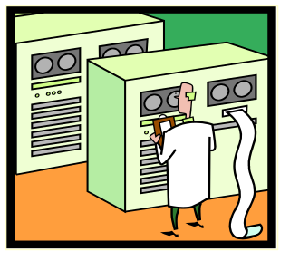
Ator
Categorias de atores:
  pessoas (Empregado, Cliente, Gerente, Vendedor, etc);
  organizações (Empresa Fornecedora, Agência de Impostos, Administradora de Cartões, etc);
  outros sistemas (Sistema de Cobrança, Sistema de Estoque de Produtos, etc).
  equipamentos (Leitora de Código de Barras, Sensor, etc.)

Slide 12
Ator
Um ator corresponde a um papel representado em relação ao sistema;
  Suponha que João é um empregado de uma instituição bancária;
  No sistema, João pode representar o papel de:
    Funcionário que realiza a manutenção de um caixa eletrônico;
    Cliente do banco que realiza o saque de uma quantia.
O nome dado a um ator deve lembrar o seu papel, ao invés de lembrar quem o representa.
  Teremos no exemplo acima dois atores “Funcionário” e “Cliente” e não um ator denominado “João”;

Slide 13
Diagrama de Caso de Uso
O diagrama da UML utilizado na modelagem de casos de uso é o diagrama de casos de uso;
Técnica de modelagem idealizada por Ivar Jacobson, na década de 1970;
Posteriormente, foi incorporado ao padrão UML, em sua primeira versão;
Mostra um conjunto de casos de uso, seus atores e relacionamentos;

Slide 14
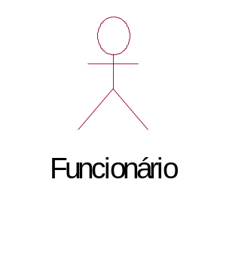
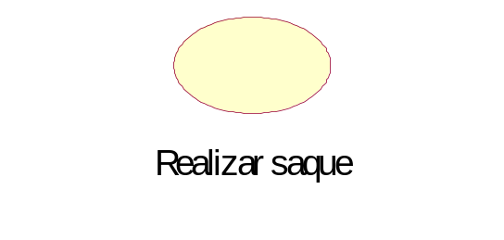
Notação UML
A notação para um ator em um DCU é a figura de um boneco;
  com o nome do ator definido abaixo desta figura.
Cada caso de uso é representado por uma elipse.
  O nome do caso de uso é posicionado abaixo ou dentro da elipse.

Slide 15
Relacionamentos
Casos de uso e atores não tem sentido vistos isoladamente.
Para isso existem os relacionamentos.
A UML define diversos tipos de relacionamentos no modelo de casos de uso:
  Comunicação
  Inclusão
  Extensão
  Generalização

Slide 16
Relacionamento de comunicação
Representa a informação de quais atores estão associados a que casos de uso;
O fato de um ator estar associado a um caso de uso significa que esse ator interage (troca informações) com o sistema;
Um ator pode se relacionar com mais de um caso de uso;
É o mais comum dos relacionamentos;

Slide 17
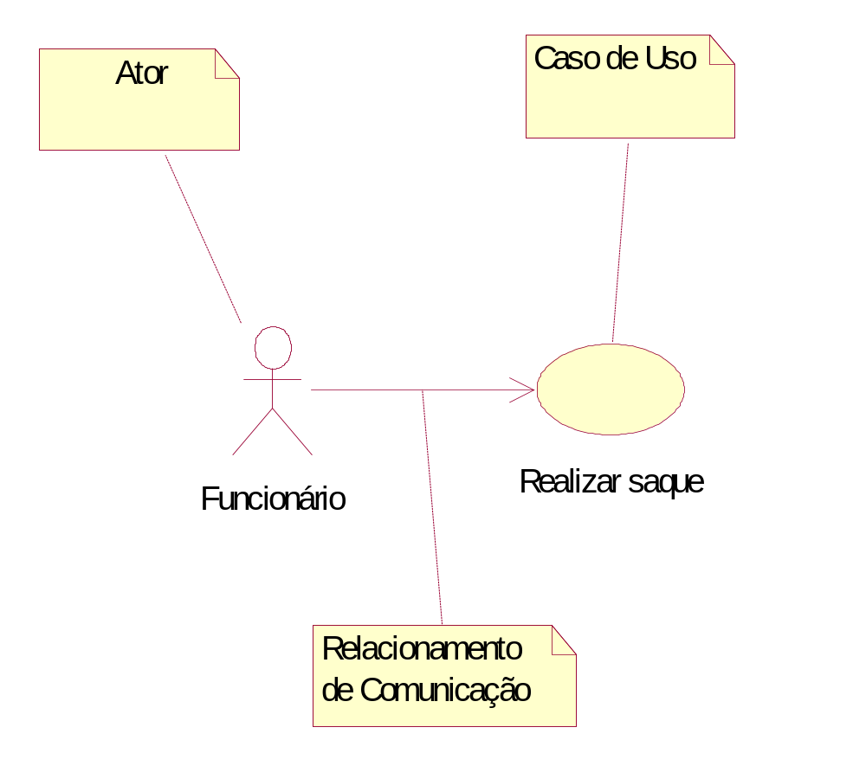
Notação UML
Um relacionamento de comunicação é representado por um segmento de reta (direcionado ou não) ligando ator e caso de uso.

Slide 18
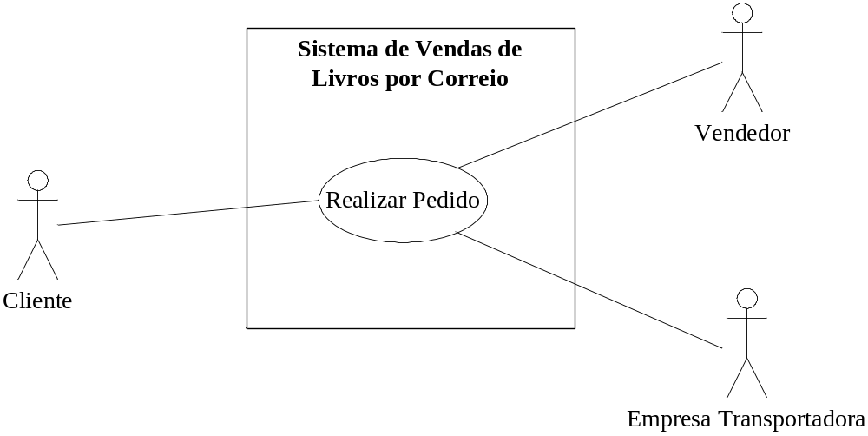
Exemplo de comunicação em UML – vários atores envolvidos em um caso de uso

Slide 19
Relacionamento de inclusão
Existe somente entre casos de uso;
Uma espécie de relação de “uso”;
  Ex: Caso de uso “emissão de nota fiscal” é incluído no caso de uso “venda de produtos”;
  Relação de obrigatoriedade;
    “emitir nota fiscal” deve ser executado em algum momento durante a execução do caso de uso “venda de produtos”;

Slide 20
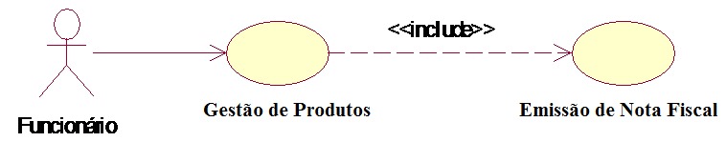
Notação UML
O relacionamento de inclusão é representado por uma seta direcionada de um caso de uso para outro;
  A seta (tracejada) de um relacionamento de inclusão recebe o estereótipo <<inclui>> (<<include>>);
Venda

Slide 21
Relacionamento de extensão
Existe somente entre casos de uso;
Utilizado para modelar situações em que diferentes seqüências de interações podem ser inseridas em um caso de uso.
  Modelagem de possíveis cenários do sistema (comportamento opcional);
  Fluxos alternativos;

Slide 22
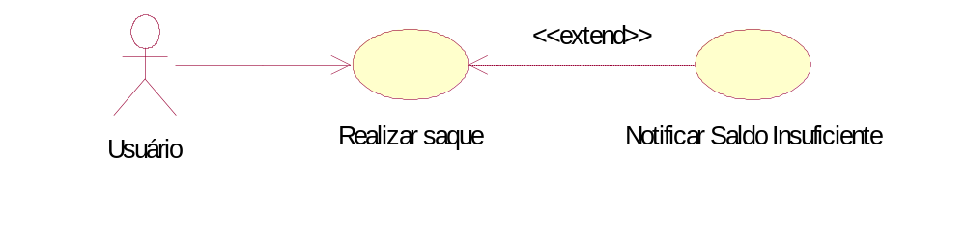
Notação UML
O relacionamento de extensão é representado por uma seta direcionada de um caso de uso para outro;
  Caso de uso extensor → caso de uso estendido;
  A seta (tracejada) de um relacionamento de extensão recebe o estereótipo <<estende>> (<<extends>>);

Slide 23
Relacionamento de extensão
Exemplo: considere um processador de textos. Considere que um dos casos de uso deste sistema seja Editar Documento.
No cenário típico deste caso de uso, o ator abre o documento, modifica-o, salva as modificações e fecha o documento.
Mas, em outro cenário, o ator pode desejar que o sistema faça uma verificação ortográfica no documento.
Em outro, ele pode querer realizar a substituição de um fragmento de texto por outro.

Slide 24
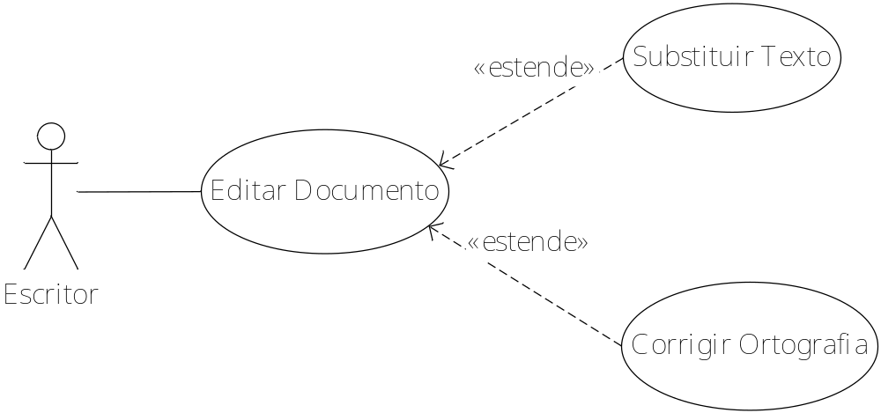
Exemplo de extensão em UML: um caso de uso com duas possíveis extensões

Slide 25
Relacionamento de generalização
Semelhante ao relacionamento de herança entre classes;
Pode ser entre casos de uso ou entre atores;
Permite que o elemento herde características de um outro mais genérico.
  Ex: um ator “Professor” pode herdar o ator “Usuário”;
O elemento herdeiro pode especializar o comportamento do elemento base;

Slide 26
Relacionamento de generalização
Exemplo: considere uma biblioteca na qual pode haver alunos e professores como usuários.
  Ambos podem realizar empréstimos de títulos de livros e reservas de exemplares.
  No entanto, somente o professor pode requisitar a compra de títulos de livros à biblioteca.

Slide 27
Notação UML
O relacionamento de generalização (herança) é representado por uma seta direcionada de um caso de uso (ator) para outro caso de uso (ator);
  A seta (sólida) de um relacionamento de herança não recebe estereótipo;

Slide 28
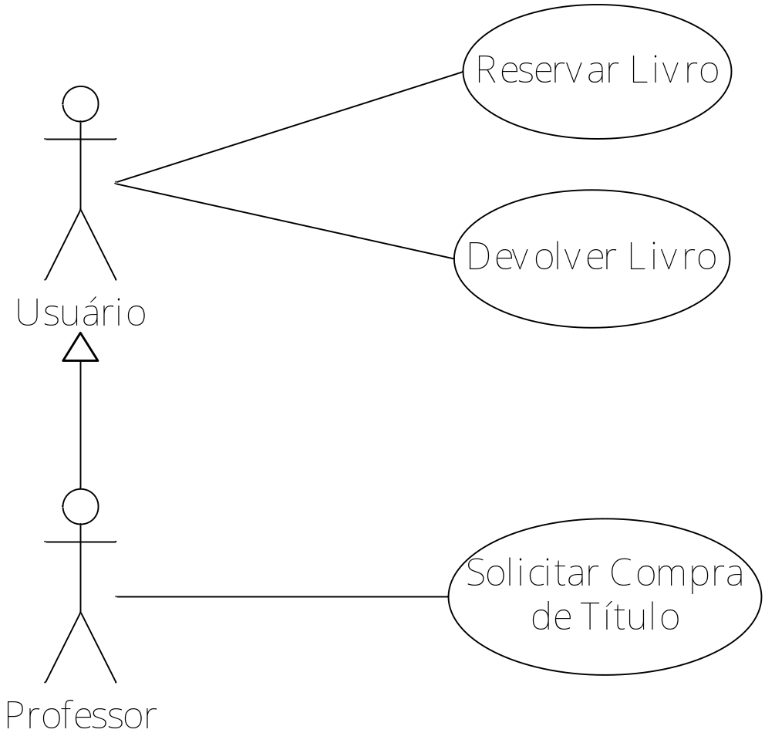
Outro exemplo de generalização de atores em UML

Slide 29
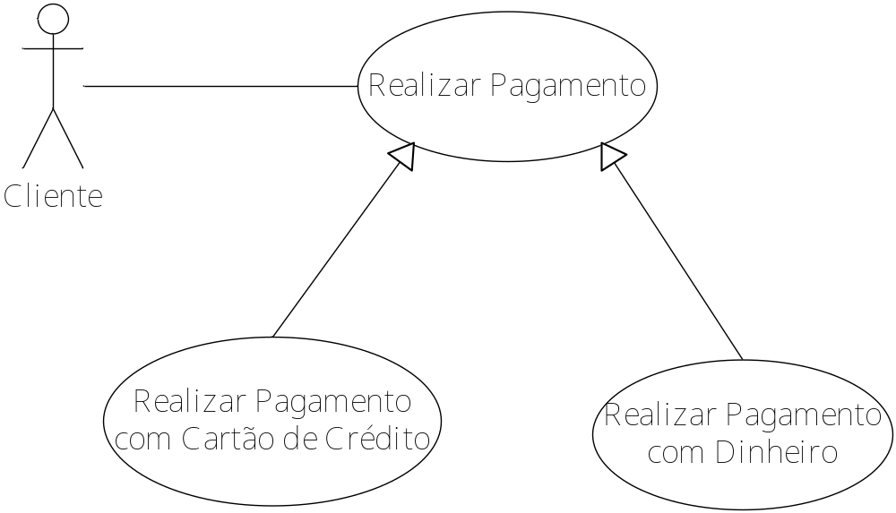
Outro exemplo de generalização de casos de uso em UML
(boleto)

Slide 30
Comunicação X Inclusão X Extensão X Generalização
Comunicação representa a interação entre ator e caso de uso;
  Ator está envolvido na execução do caso de uso;
Na inclusão, o caso de uso incluído faz parte da seqüência de interações do caso de uso que inclui;
  O caso de uso incluído será, obrigatoriamente, realizado mais cedo ou mais tarde, durante a execução do caso de uso que inclui;

Slide 31
Comunicação X Inclusão X Extensão X Generalização
Na extensão, o caso de uso extensor representa uma das possíveis alternativas de execução do caso de uso estendido;
  A execução do caso de uso extensor é uma opção para o caso de uso estendido;
Na generalização, um ator/caso de uso herdeiro possui o ator/caso de uso herdado na sua composição;
  Tudo que o caso de uso herdado possui, o herdeiro também possui, e pode ainda especializar aquele;

Slide 32
Próximas aulas
UML
  Visão Lógica

